Slide 1

Identity orchestration
… or how to achieve the Identity Fabric
Dr. Mattia Zago
Head of Research and Innovation
April 12th, 2024
Notes:
Buongiorno e ben ritrovati in questa location magnifica
Spero che il pranzo sia stato di vostro gradimento
Iniziamo ora con le sessioni tecniche sul prodotto e apro io le danze con uno dei temi centrali, key value point di Monokee.
L’orchestrazione delle identità.
Vedete, quando iniziai a lavorare per Monokee, ancora qualche anno fa, chiesi a Roberto ed agli altri membri del team
Quali fossero le criticità di un Progetto IAM, perchè ci fosse la necessità di uno strumento ad hoc per gestire le identità
La risposta fu allora la stessa che possiamo darci oggi insieme.
Il problema principale di un Progetto IAM è la coordinazione di sistemi differenti
Che devono scambiare ed elaborare dati al fine di garantire la sicurezza di tutta l’infrastruttura.
Ripensando a quell momento, mentre preparavo la presentazione ho ben pensato di andare a chiedere a Gartner quali fossero I punti cardine di un Progetto IAM.

Slide 2
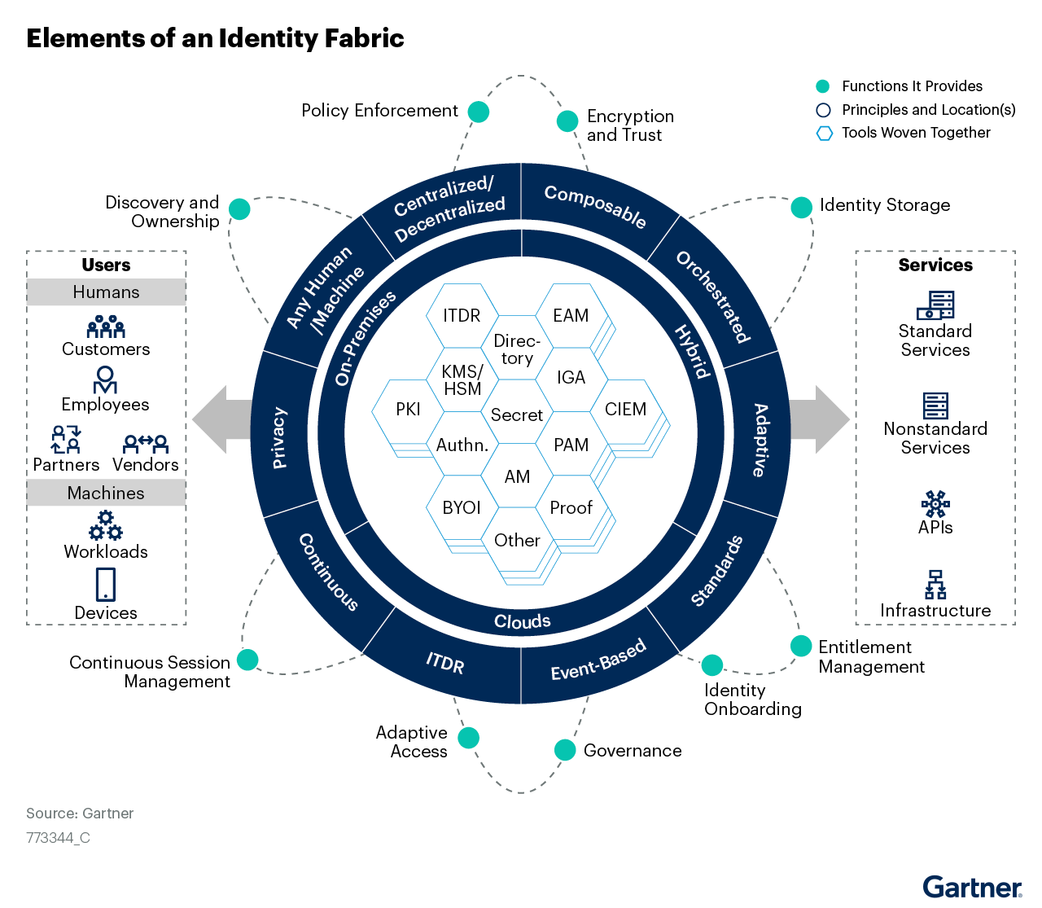
Should we talk about Identity Fabric?
Notes:
Questo è il risultato.
Questa slide, complessa e piena zeppa di elementi è la rappresentazione sintetica (che ci crediate o meno) di un ecosistema IAM.
Poi mi sono però confrontato con il buon collega Simone qui e ci siamo detti che parlare di Identity Fabric, come la definisce Gartner, sia in realtà troppo complesso per 10 minuti di presentazione.

Slide 3
No, thanks! Let’s simplify!
Notes:
A conti fatti, noi vogliamo semplicemente garantire la sicurezza dell’infrastruttura.

Slide 4
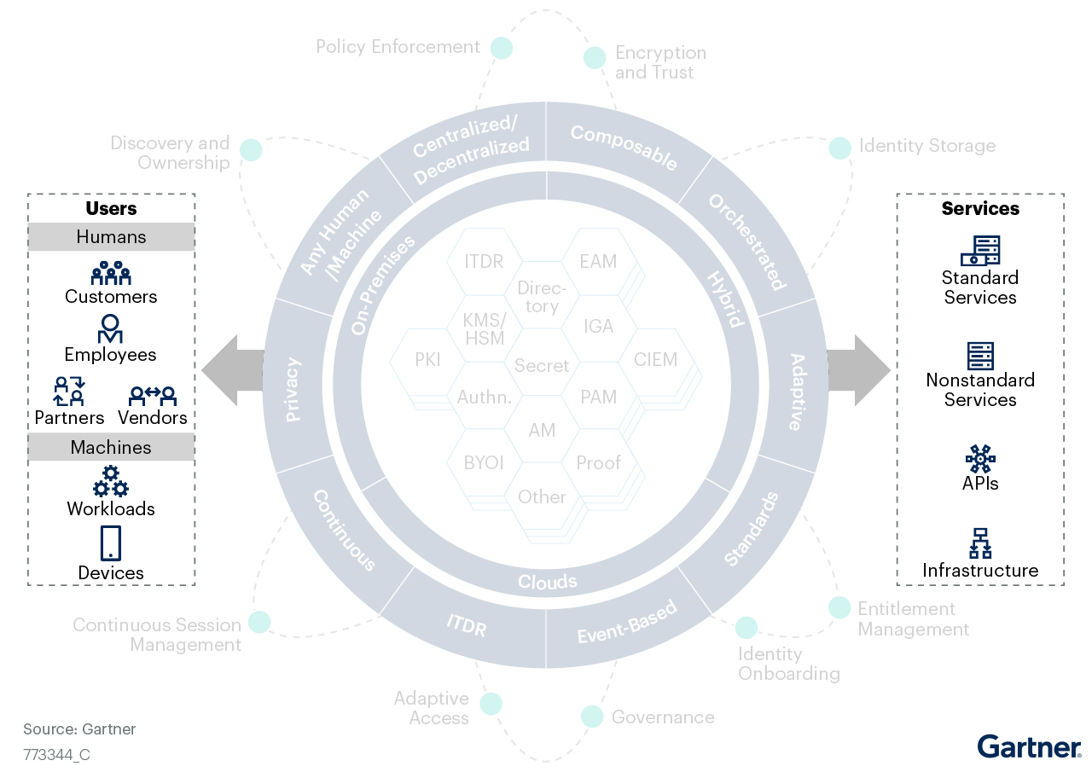

Step 1> Users access services
Security is guaranteed
Authentication and Access
Information
Notes:
Cerchiamo quindi di astrarre da questa slide di analisti.
Noi abbiamo degli utenti che devono accedere a delle applicazioni per ottenere dati ed informazioni.
Il nostro lavoro come ingegneri IAM è quello di garantire la sicurezza di queste operazioni attraverso processi di autenticazione e autorizzazione.

Slide 5
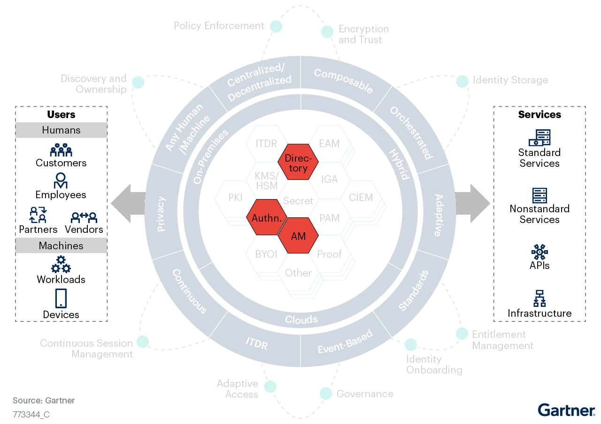
Step 2> Single Sign-On and Federations
STRESS
SSO
Notes:
Parlando per l’appunto di processi di autenticazione ed autorizzazione ci si aspetta un sistema integrato come il Single SignOn, magari basato su due o tre componenti che offrano le funzionalità di access management e di repository di utenti

Slide 6
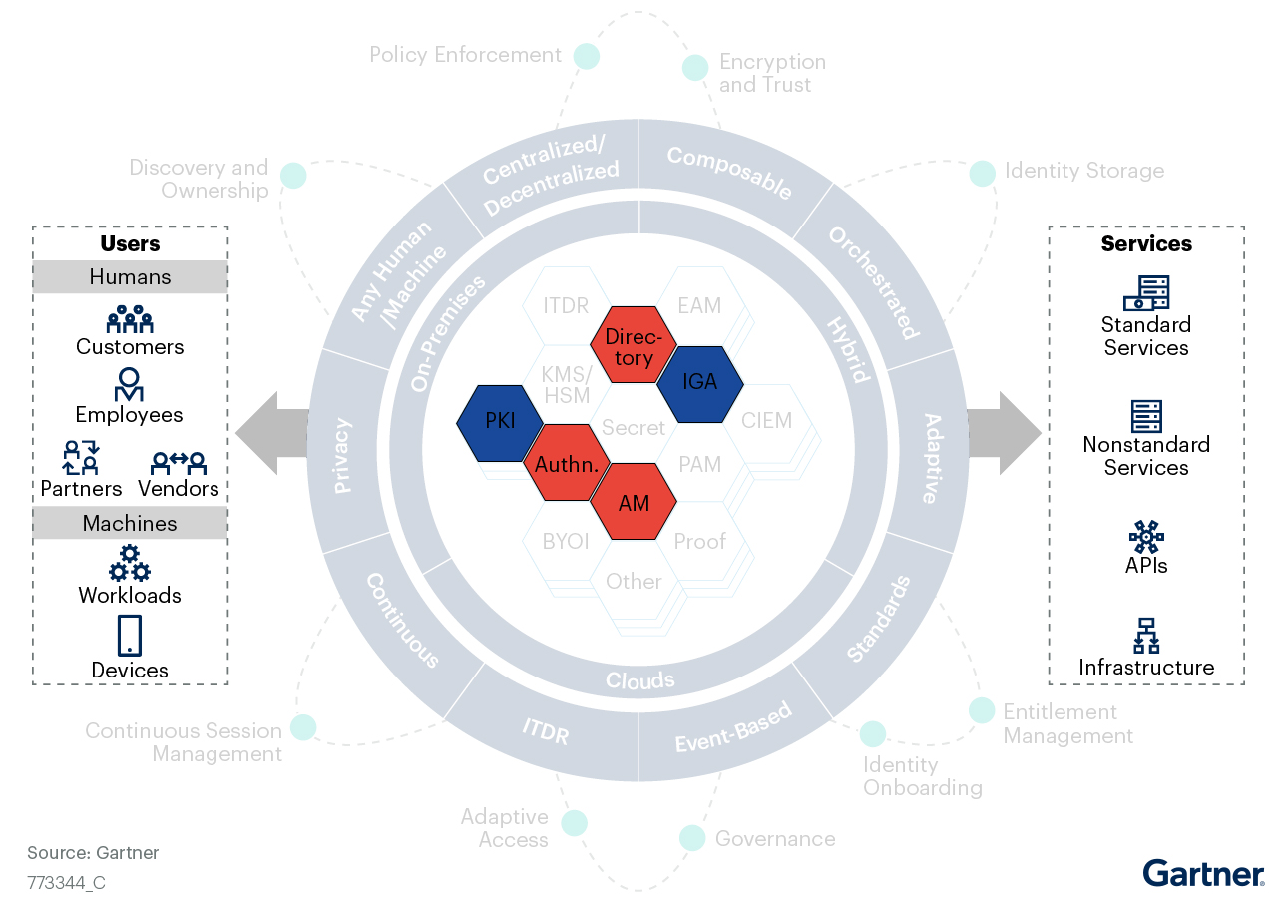
Step 3> Identity Governance and Administration
STRESS
SSO
IGA
Notes:
Poi mano a mano che la nostra organizzazione ed il nostro progetto crescono, viene naturale introdurre elementi di governance e di gestione delle identità.
Ecco quindi che il software che avevamo configurato prima magari non è più sufficiente e dobbiamo andare ad introdurre nuovi elementi come ad esempio una VPN multifattore basata su certificato x509.
Fin qui comunque, nessun problema. Pochi elementi tra di loro, magari qualche magagna qui e li per la configurazione iniziale ma poi fila tutto liscio

Slide 7
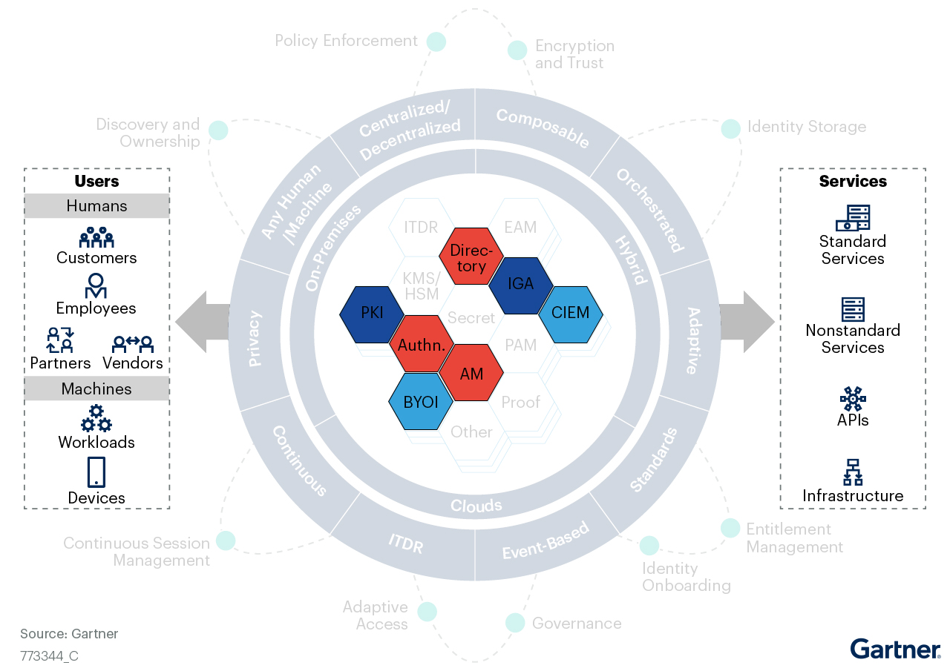
Step 4> Cloud entitlement and B2B identities
STRESS
SSO
IGA
CIEM
Notes:
Se non fosse che poi abbiamo deciso di andare in cloud con alcuni applicativi e con alcune risorse.
Al tempo stesso, l’azienda è cresciuta ancora, ora abbiamo dei partner che vogliono accesso ai nostri applicativi ed ai nostri dati utilizzando le loro credenziali.
Ma anche noi oramai siamo diventati esperti, possiamo destreggiarci tranquillamente tra identità interne e B2B, perfino gestire agevolmente gli entitlement in cloud.

Slide 8
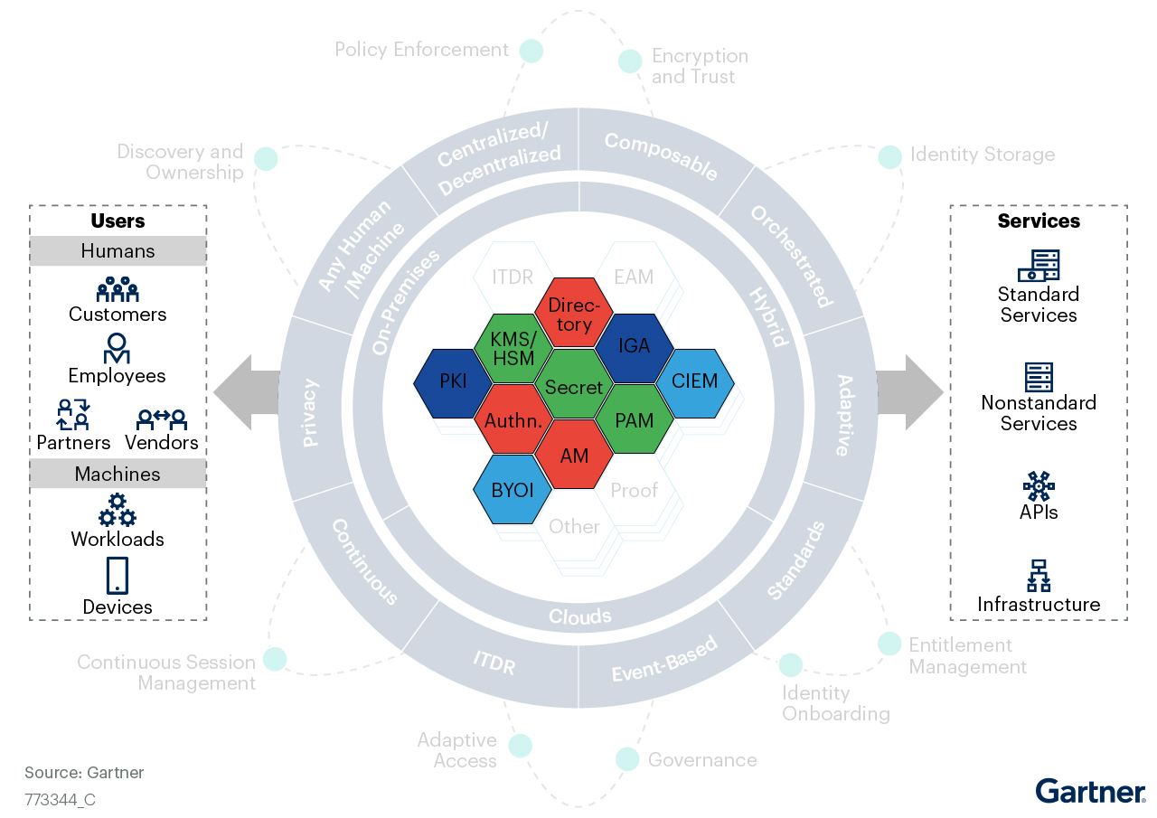
Step 5> Privileged Access Management and Key Management
STRESS
SSO
IGA
CIEM
PAM
Notes:
Se non fosse che per una commessa importante siamo entrati anche noi nel perimetro nazionale cibernetico.
Ci viene richiesto di integrare una soluzione per gli accessi privilegiati in aggiunta al nostro sistema IAM che finora ha funzionato bene senza troppi grattacapi.
E con il PAM, ci portiamo in casa una gestione diretta dei secrets, probabilmente anche una gestione degli elementi crittografici con hardware dedicato.

Slide 9
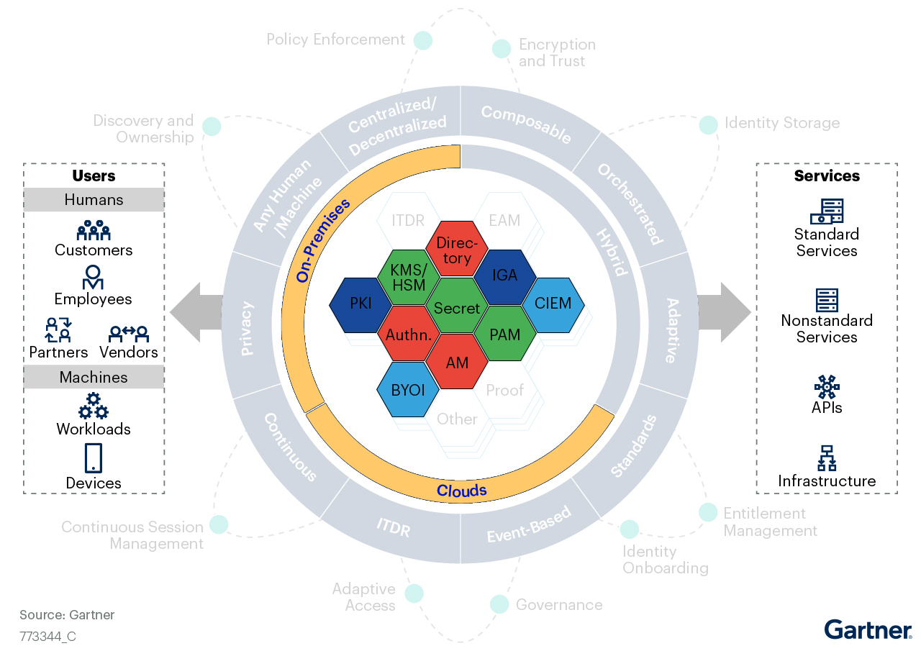
Step 6> Hybrid environments
STRESS
SSO
IGA
CIEM
PAM
Location
Notes:
Se poi andiamo a considerare che mentre noi guardavamo ai dettagli di configurazione di queste tecnologie la nostra organizzazione ha migrato buona parte dei servizi al cloud
E ora ci troviamo tra le mani un accrocchio di sistemi distribuiti che devono comunque parlare tra di loro.
E più sistemi ci sono, più identità dobbiamo coordinare, più attributi dobbiamo gestire, più policy dobbiamo integrare.

Slide 10
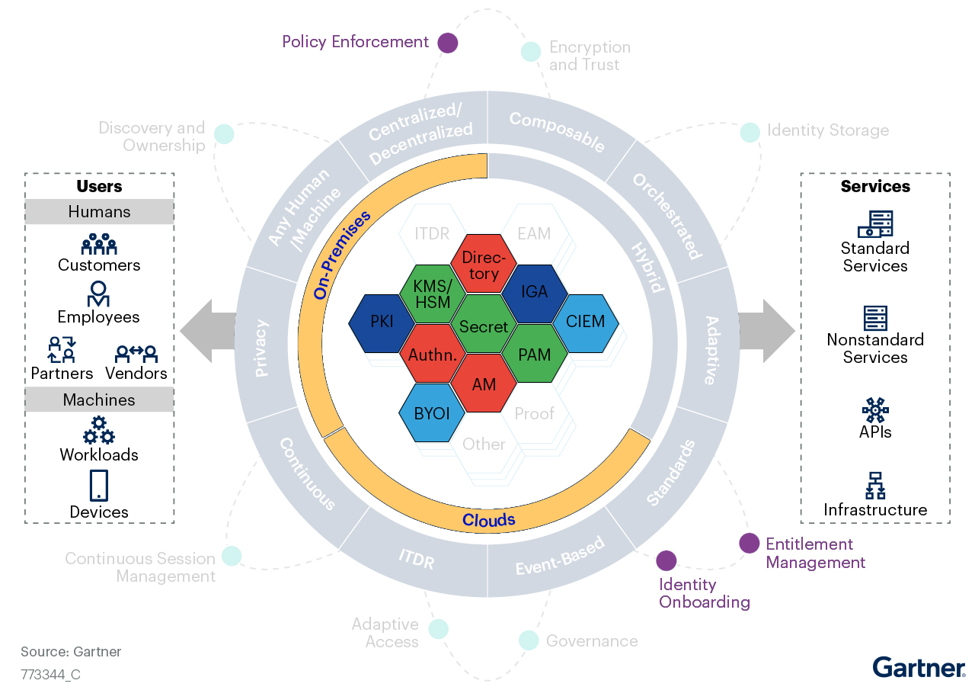
Step 7> Auditing and certifications
STRESS
SSO
IGA
CIEM
PAM
Location
Audit
Notes:
E approposito di policy, vi siete mai trovati a dover rendere conto ad un auditor esterno dei vostri processi?
Di mostrare la documentazione tecnica a supporto dei vostri processi di onboarding e offboarding?
Tanto per dire, quanto ci mette un ex dipendente ad essere rimosso dai sistemi critici? E da quelli non critici?

Slide 11
Reporting to stakeholders: IDEAL
Security is guaranteed
STRESS
Notes:
Quanto sarebbe bello poter semplicemente dire agli stakeholders che garantiamo la sicurezza degli accessi. Nel mondo ideale possiamo decisamente astrarre e semplificare fino a questo livello.

Slide 12
Reporting to stakeholders: IDEAL vs REALITY
Security is a
System of Systems
STRESS
Notes:
Ma nel mondo di tutti i giorni, la realtà dei fatti è che la sicurezza è un sistema di sistemi. Abbiamo molteplici punti di controllo e checkpoints che garantiscono l’enforce di proprietà di sicurezza.
Il qui presente Simone un giorno mi chiese: ma non è possibile semplificare il tutto? E raccontarlo ad un non tecnico?
La complessità c’è, è inutile raccontarci una favola.
Possiamo però semplificarlo?

Slide 13
Identity Orchestration is the answer
Identity Orchestration
is the key to simplify
STRESS
Notes:
Ma certo che si, la chiave per semplificare è l’orchestrazione delle identità.
L’orchestrazione, come ci raccontava prima Freddy è uno strumento per avere una visione dall’alto di tutti i componenti permettendo di gestirli e di coordinarli senza dover mettere mano alle configurazioni individuali.

Slide 14
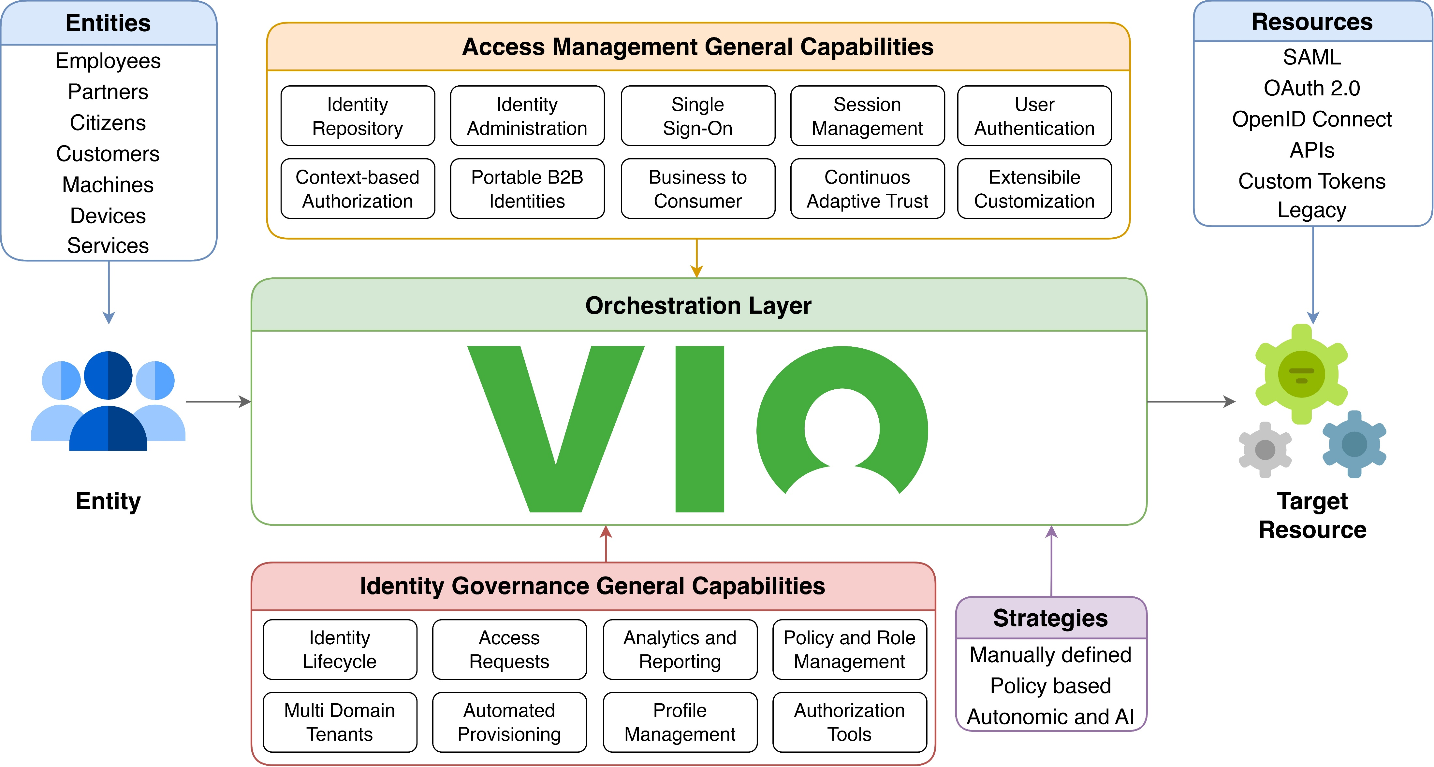
Monokee Visual Identity Orchestrator
STRESS
Notes:
E se la visibilità e la spiegabilità delle interazioni tra I sistemi è la chiave della semplificazione, beh Monokee è lo strumento Perfetto.
Quando racconto di Monokee generalmente inizio da questa stessa slide che vedete ora a schermo

Slide 15

Monokee Visual Identity Orchestrator: the key to explainability
STRESS
Notes:
Alcuni di voi probabilmente hanno già fatto una chiaccherata su Monokee con me, e vi siete sentiti dire che Monokee traghetta le entità attraverso l’orchestratore verso le risorse target, prendendo informazioni da fonti eterogenee utilizzando una qualche strategia decisionale.

Slide 16
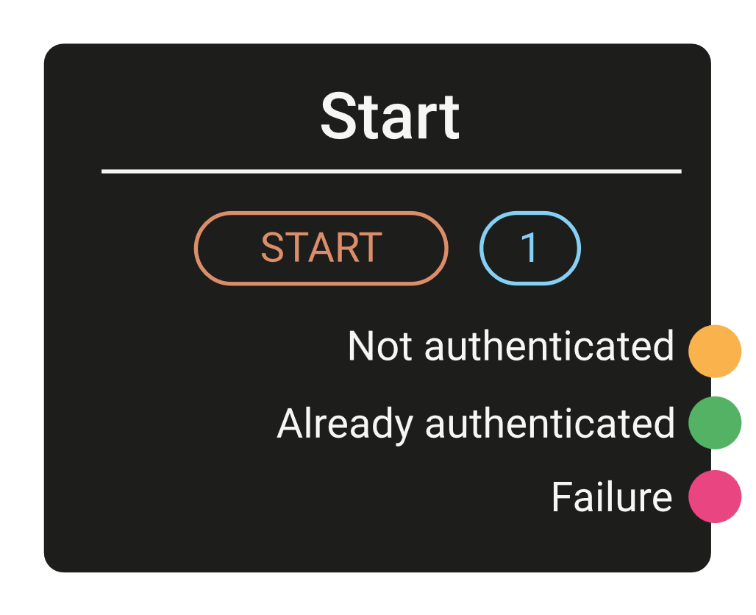
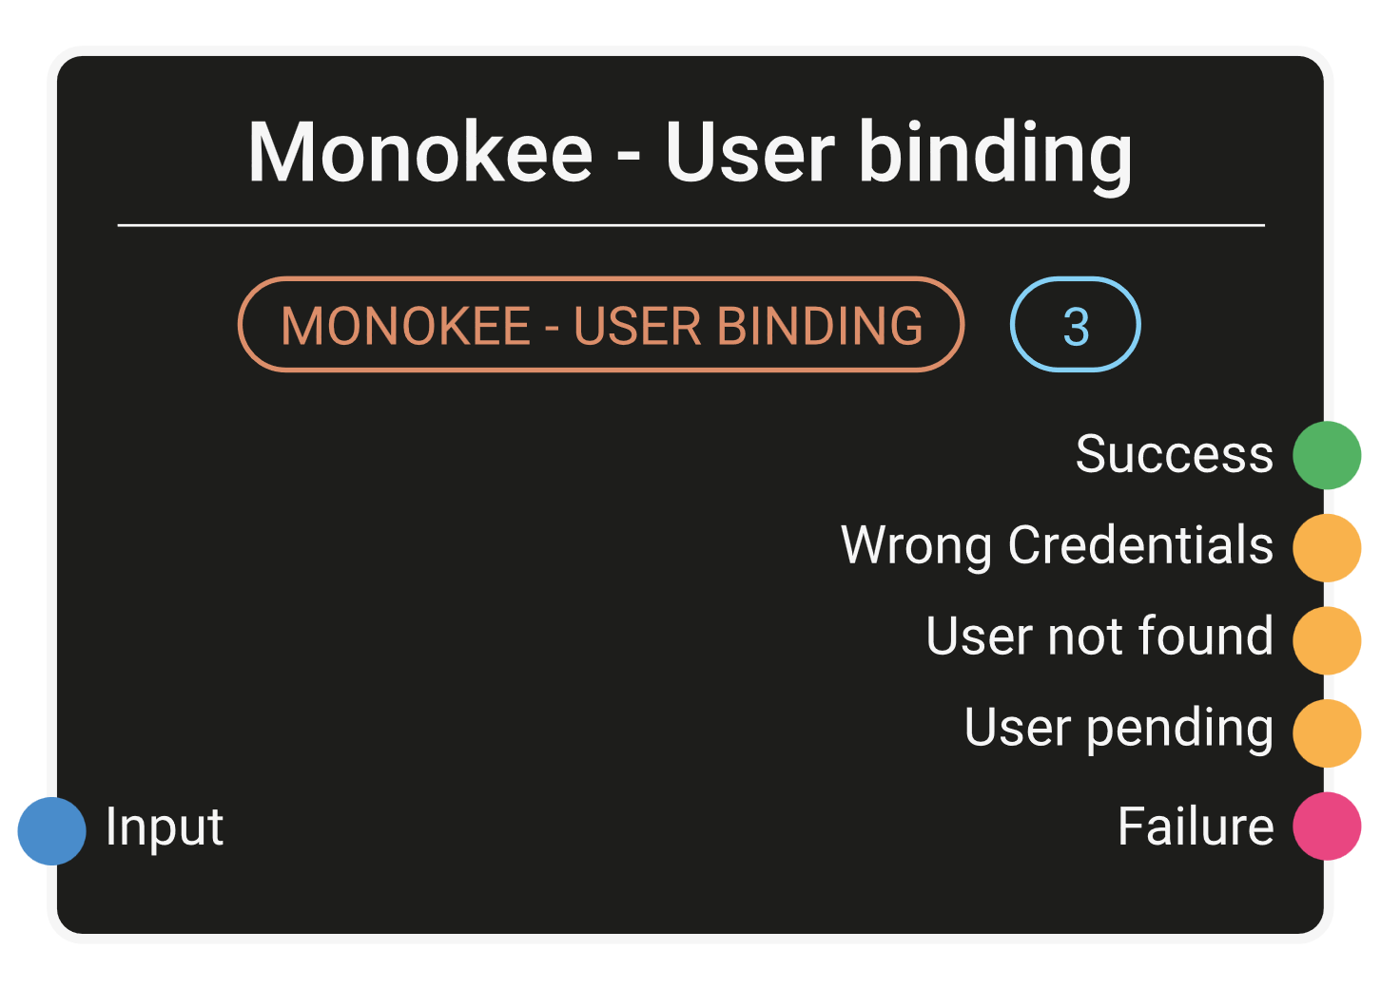
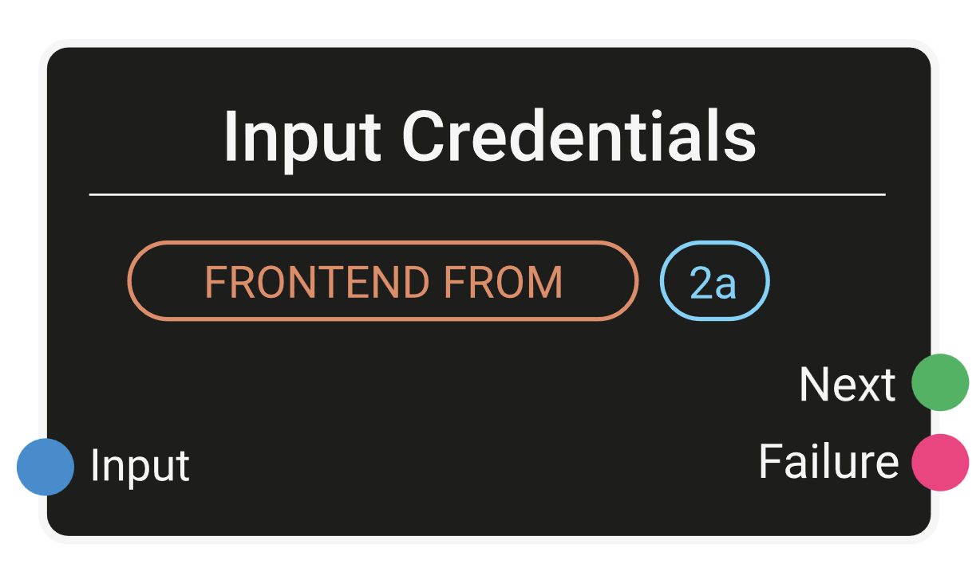
Identity Orchestration according to Monokee’s view
Notes:
Questi pallini che avete visto rappresentare il percorso all’interno del Sistema di sistemi che è un Progetto IAM non è nient’altro che una rappresentazione sintetica dei blocchettini del visual identity orchestrator.
Ma parlando di VIO, che ne dite se Andiamo a guardare direttamente I flussi?

Slide 17

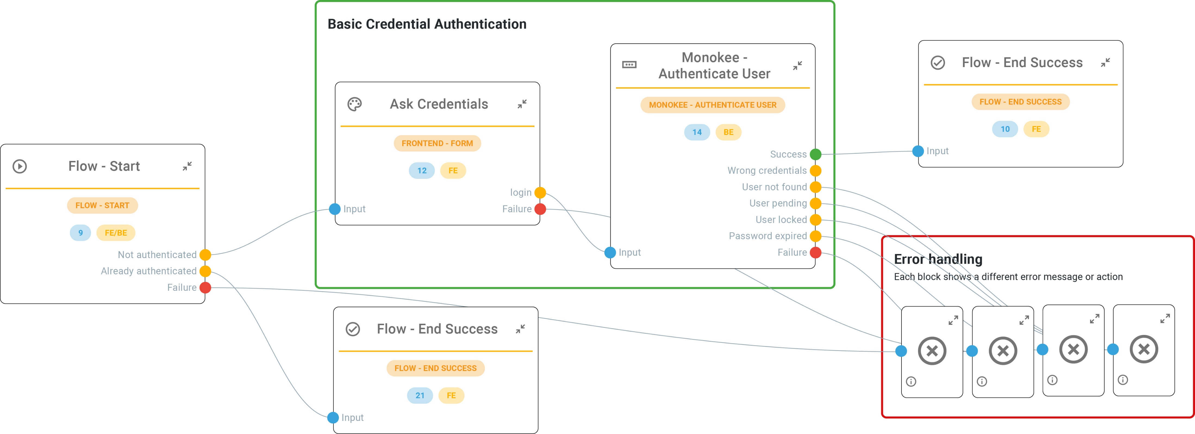



Monokee Visual Identity Orchestrator – Level 1
Notes:
E allora facciamo una analogia con il mondo delle arti marziali con quello che possiamo scherzosamente chiamare MonoKeeFu.
Al primo livello, cintura bianca, facciamo qualcosa di semplice, quasi banale.
Agli utenti chiediamo le credenziali e le utilizziamo per autenticare la sessione verso il nostro identity provider interno.

Slide 18

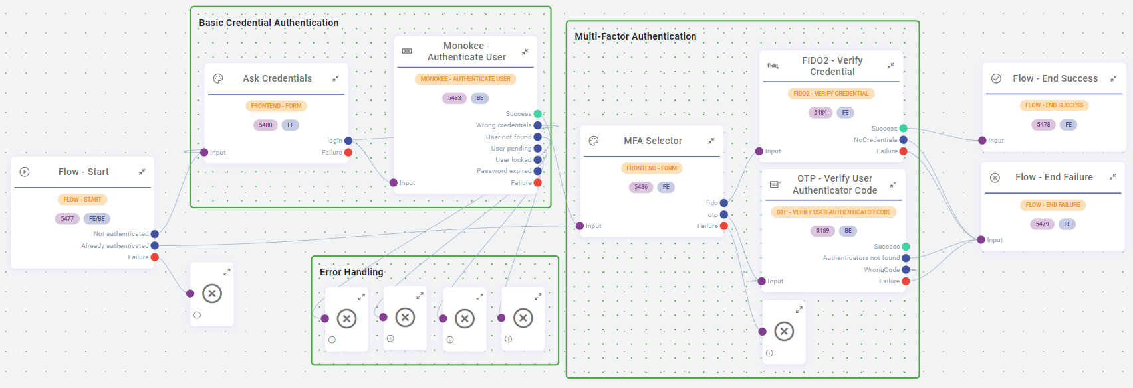
Monokee Visual Identity Orchestrator – Level 2
Notes:
Salendo di livello Andiamo a mescolare funzioni distinte, magari autenticazione e verifica multifattore o KYC.

Slide 19

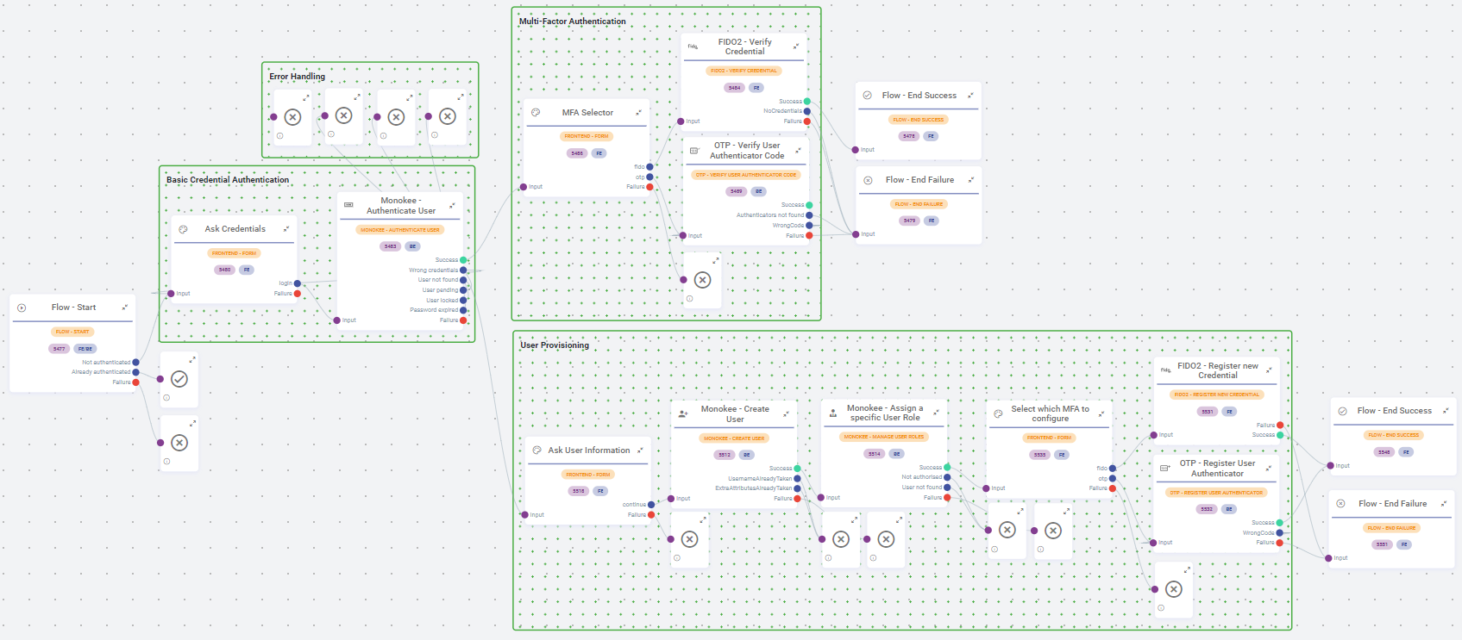
Monokee Visual Identity Orchestrator – Level 3
Notes:
Al terzo livello Andiamo decisamente più in profondità introducendo elementi di identity management come il provisioning JIT delle utenze
Ma non voglio entrare troppo nei dettagli tecnici, quindi torniamo indietro

Slide 20

Monokee Visual Identity Orchestrator – Level 1
?
Notes:
E chiediamoci, quali sistemi di autenticazione vogliamo supportare?

Slide 21
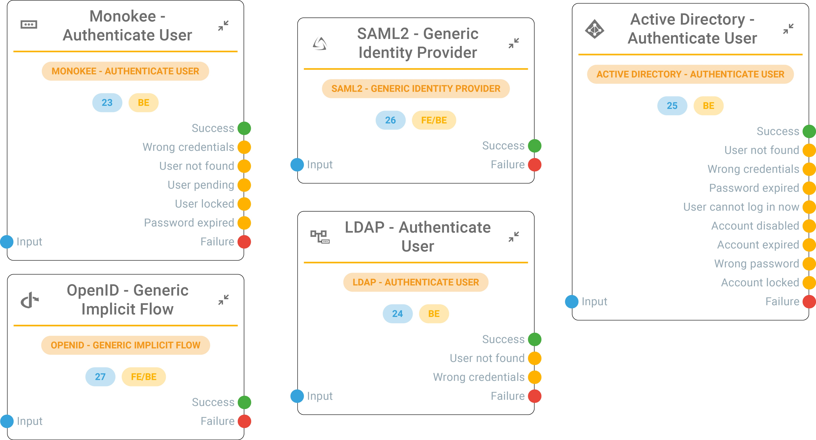
Monokee Visual Identity Orchestrator – Level 1 → 2
?
Notes:
Monokee offre diversi sistemi nativamente, prendiamone due qualsiasi

Slide 22
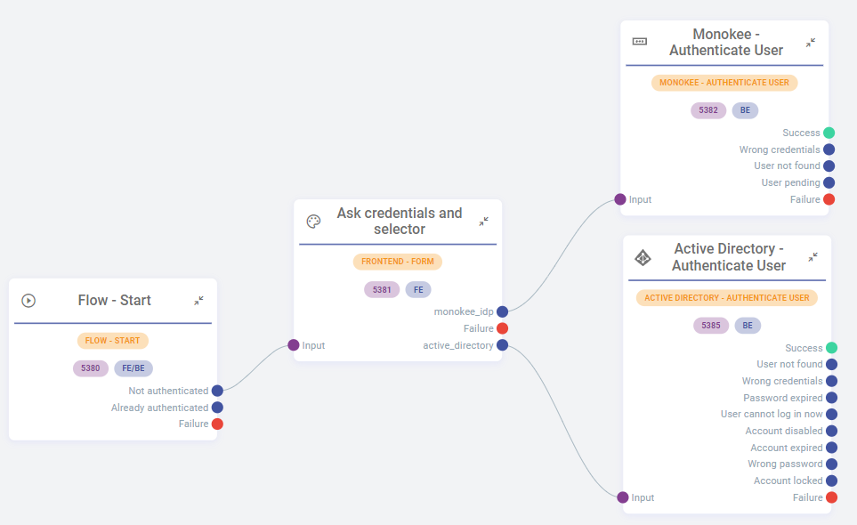
Monokee Visual Identity Orchestrator – Level 1 → 2
Notes:
E Andiamo a riconfigurare il flusso per utilizzarli entrambi, lasciando decider all’utente quale

Slide 23
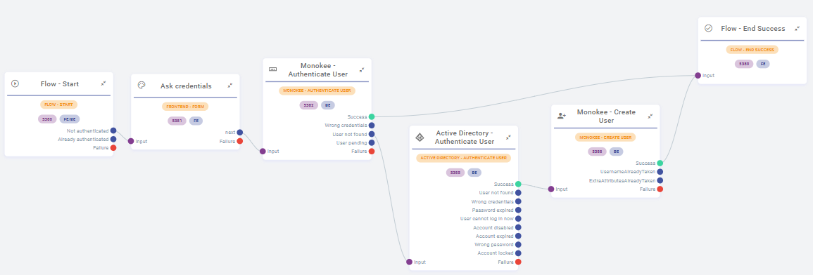
Monokee Visual Identity Orchestrator – Level 2
Notes:
Se poi volessimo introdurre qualcosa di aggiuntivo, le possibilità sono tante…. Ma mi sto lasciando trasportare dalla mia anima tecnica…

Slide 24
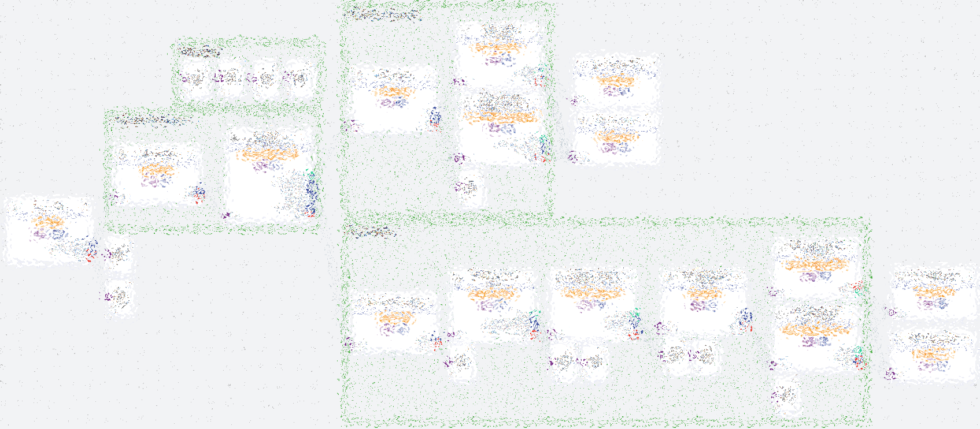
Monokee Visual Identity Orchestrator – Level 3
Let’s have a chat later
Notes:
Venite a parlare con il nostro team di esperti se volete Vedere un flusso complesso.
Anzi vi dirò di più, venite a sfidare il nostro team con un caso d’uso e noi orchestremo la soluzione insieme

Slide 25
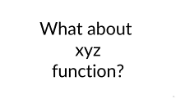
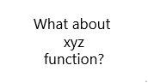
Monokee Visual Identity Orchestrator – Level 1
Add MFA
Add MFA
Notes:
Tornando a noi, il bello di un Sistema di orchestrazione è la possibilità di introdurre una qualsiasi delle funzionalità native in ogni punto del Sistema. Ad esempio possiamo introdurre l’MFA post autenticazione, o magari per gli utenti che riaprono una sessione non scaduta.

Slide 26
What about xyz
function?

Slide 27
Indeed, what to do if the blocks are not there?
Write your own script and execute it in the V.I.O.
NEED CODE
Write your own microservice and create your personalized node
LOW EFFORT
HIGH EFFORT
Create a flow and re-use it as a node
NO CODE
Call via API a third-party solution

Slide 28


From draft …
I’ll create the DEFINITIVE authentication flow!

Slide 29
From draft …
1
Authenticate
2
Multi-Factor
3
Access App
Let’s write a list of what I need…

Slide 30
From draft …
Flow so far
1
Authenticate
AUTH
translate to
2
Multi-Factor
3
Access App
MFA
Let’s translate it…
ACCESS

Slide 31

From draft …
Flow so far
1
Authenticate
AUTH
translate to
2
Multi-Factor
3
Access App
MFA
How to Auth?
ACCESS

Slide 32
How to authenticate?
Input
Credentials
1
Ask credentials
2
Check credentials on IDP
are
they
correct?
NO
3
Error or Reset
YES
How to Auth?
SUCCESS
Identity Orchestration as a mean to achieve the identity fabric
12/04/2024
32

Slide 33
From draft …
Flow so far
1
Authenticate
Input
Credentials
AUTH
are
they
correct?
NO
translate to
2
Multi-Factor
YES
SUCCESS
3
Access App
MFA
How to Auth?
ACCESS

Slide 34

From draft …
Flow so far
1
Authenticate
Input
Credentials
AUTH
are
they
correct?
NO
translate to
2
Multi-Factor
YES
SUCCESS
3
Access App
MFA
Multi-Factor
Authentication!!!
ACCESS
I want FIDO, Google Auth, …

Slide 35



How to MFA?
Selector
1
Ask which one
2
Verify
…
3
Error Management
MFA
SUCCESS

Slide 36
From draft …
Flow so far
1
Authenticate
Input
Credentials
AUTH
are
they
correct?
NO
translate to
2
Multi-Factor
YES
SUCCESS
Selector
3
Access App
MFA
…
MFA
SUCCESS
ACCESS

Slide 37

From draft …
Flow so far
1
Authenticate
Input
Credentials
AUTH
are
they
correct?
NO
2
Multi-Factor
translate to
YES
SUCCESS
2b
Policy
Selector
MFA
…
3
Access App
Check if the policy applies!
SUCCESS
ACCESS

Slide 38
How to policy?
Signals
1
HR: conditions for group roles
API
2
Policy: “admin must be MFA!”
POLICY
HR
3
…
DM
Group roles, Admin and Dev users, …
SUCCESS
KO

Slide 39



How to policy?
Signals
1
HR: conditions for group roles
API
2
Policy: “admin must be MFA!”
POLICY
HR
3
…
DM
Group roles, Admin and Dev users, …
Custom AI?
SUCCESS
KO

Slide 40
From draft …
Flow so far
Input
Credentials
AUTH
are
they
correct?
NO
1
Authenticate
YES
translate to
SUCCESS
2
Multi-Factor
Selector
MFA
2b
Policy
…
3
SUCCESS
Access App
Signals
POLICY
API
Check if the policy applies!
PL
DM
HR
SUCCESS
KO
ACCESS

Slide 41

From draft … to craft!
Input
Credentials
AUTH
are
they
correct?
NO
YES
SUCCESS
Selector
MFA
…
SUCCESS
Signals
POLICY
API
PL
DM
HR
SUCCESS
KO
ACCESS

Slide 42
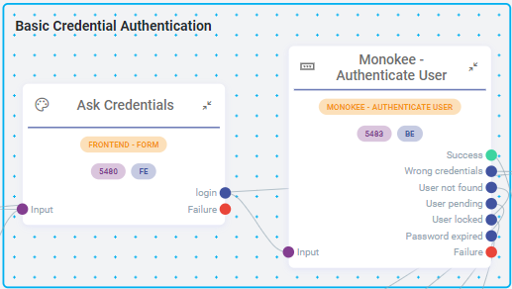
From draft … to craft!
Input
Credentials
AUTH
are
they
correct?
NO
YES
SUCCESS
Selector
MFA
…
SUCCESS
Signals
POLICY
API
PL
DM
HR
SUCCESS
KO
ACCESS

Slide 43
From draft … to craft!
Input
Credentials
AUTH
are
they
correct?
NO
YES
SUCCESS
Selector
MFA
…
AuthN
SUCCESS
Signals
POLICY
API
PL
DM
HR
SUCCESS
KO
ACCESS

Slide 44
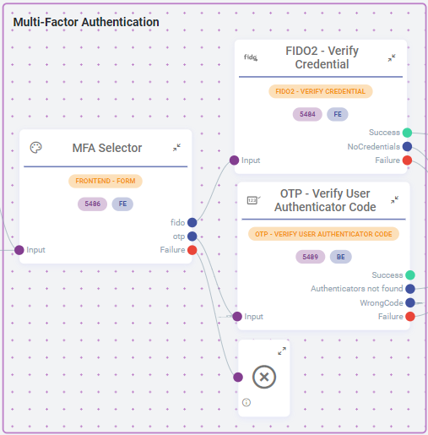
From draft … to craft!
Input
Credentials
Input
Credentials
AUTH
are
they
correct?
NO
YES
SUCCESS
Selector
MFA
…
AuthN
SUCCESS
Signals
POLICY
API
PL
DM
HR
SUCCESS
KO
ACCESS

Slide 45
From draft … to craft!
Input
Credentials
AUTH
are
they
correct?
NO
YES
SUCCESS
Selector
MFA
…
AuthN
SUCCESS
Signals
POLICY
API
PL
DM
HR
SUCCESS
KO
ACCESS

Slide 46
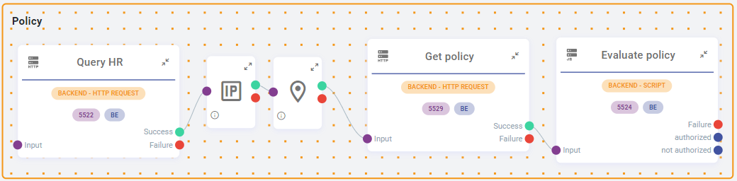
From draft … to craft!
Input
Credentials
AUTH
are
they
correct?
NO
YES
SUCCESS
Selector
MFA
…
AuthN
SUCCESS
Signals
POLICY
API
PL
DM
HR
SUCCESS
KO
ACCESS

Slide 47
From draft … to craft!
Input
Credentials
AUTH
are
they
correct?
NO
YES
SUCCESS
Selector
MFA
…
AuthN
AuthZ
SUCCESS
Signals
POLICY
API
PL
DM
HR
SUCCESS
KO
ACCESS

Slide 48
Indeed, what to do if the blocks are not there?
Write your own script and execute it in the V.I.O.
NEED CODE
Write your own microservice and create your personalized node
LOW EFFORT
HIGH EFFORT
Create a flow and re-use it as a node
NO CODE
Call via API a third-party solution

Slide 49
Indeed, what to do if the blocks are not there?
… just make one!
Write your own script and execute it in the V.I.O.
NEED CODE
Write your own microservice and create your personalized node
LOW EFFORT
HIGH EFFORT
Create a flow and re-use it as a node
NO CODE
Call via API a third-party solution

Slide 50
And tomorrow? 1/2
New App with custom rules
Input
Credentials
AUTH
are
they
correct?
NO
REUSE
YES
SUCCESS
Selector
MFA
REUSE
…
SUCCESS
Signals
POLICY
API
Maybe changes!
PL
DM
HR
SUCCESS
KO
ACCESS

Slide 51
And tomorrow? 2/2
Input
Credentials
AUTH
AUTH
REUSE
are
they
correct?
NO
YES
SUCCESS
REUSE
POLICY
Selector
MFA
…
REUSE
SUCCESS
Signals
POLICY
OR
ELSE!
API
PL
DM
HR
SUCCESS
KO
ACCESS
OTHER

Slide 52



+
Reuse when
needed
Design Once
Monokee is
Effortless And Reusable

Slide 53

Please
welcome again on stage
Freddy
Vandriessche
Information Security Senior Consultant

Slide 54





Scenario 1/2
Business requirement
Consolidate all legacy identity provider in MS Entra ID
Entra ID as unique, shared IdP for SSO
Challenges
1
Very large holding organization, composed of many independent subsidiaries
2
Authorization logic is unique for each application, and included in the application itself
3
Subsidiaries will not agree on common attributes set except for bare minimum
4
Each persona has multiple local users, depending on the role, the function and the authority requested

Slide 55


Scenario 2/2
Deal breakers
Applications rewrite → Too expensive, many legacy applications
All attributes in MS Entra → Too many, loss of independence
Deal enablers
Consolidate all users into one for each persona
Multiple and dynamic trust sources for attributes
Include local attributes in tokens without breaking MS Entra Auth
Support for non-OIDC based federations and legacy applications

Slide 56
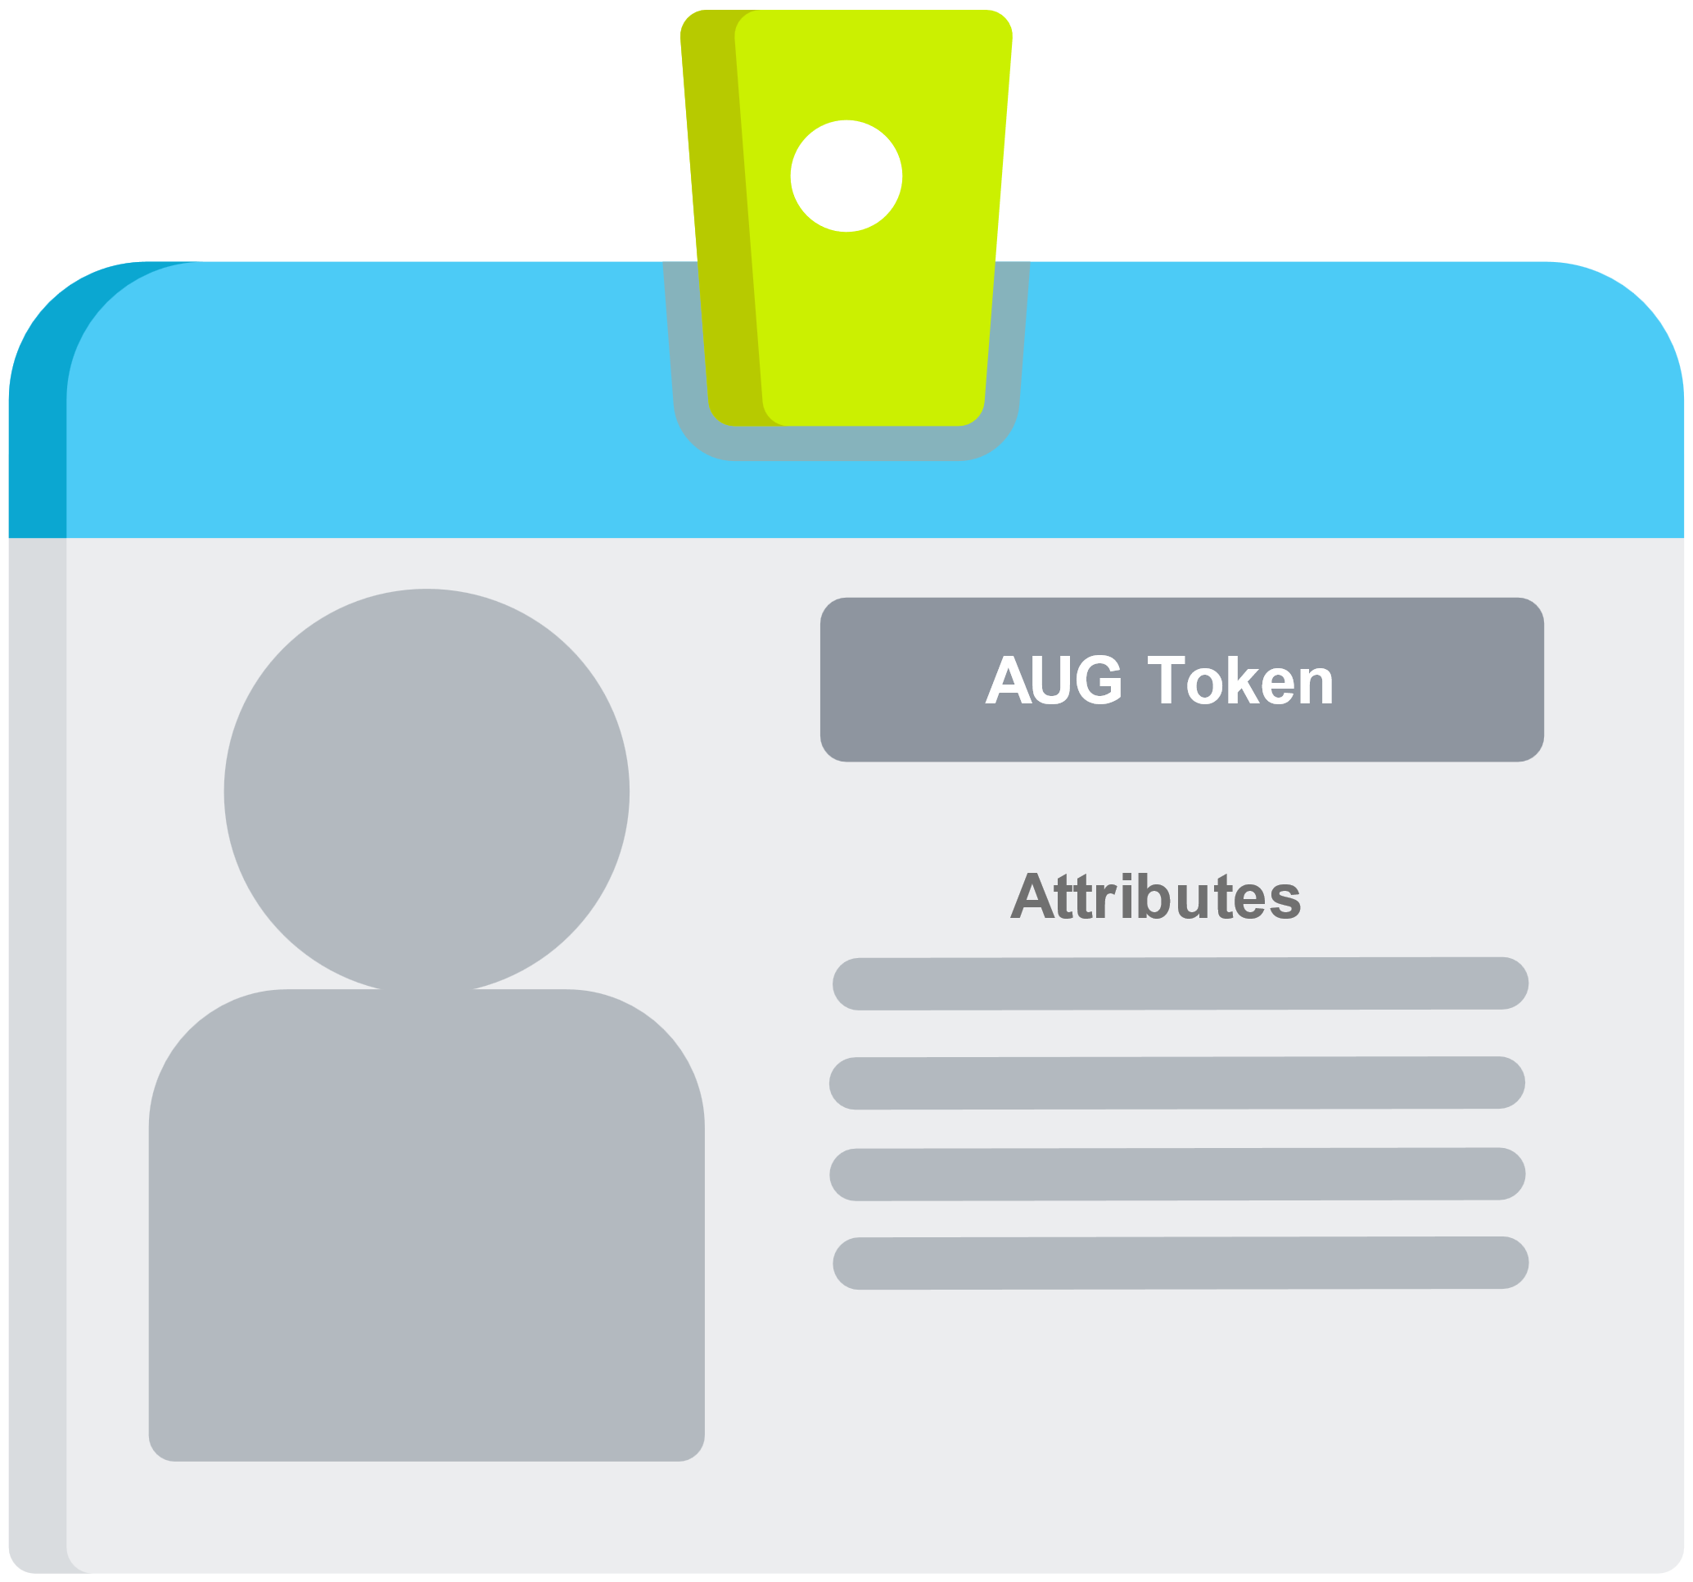


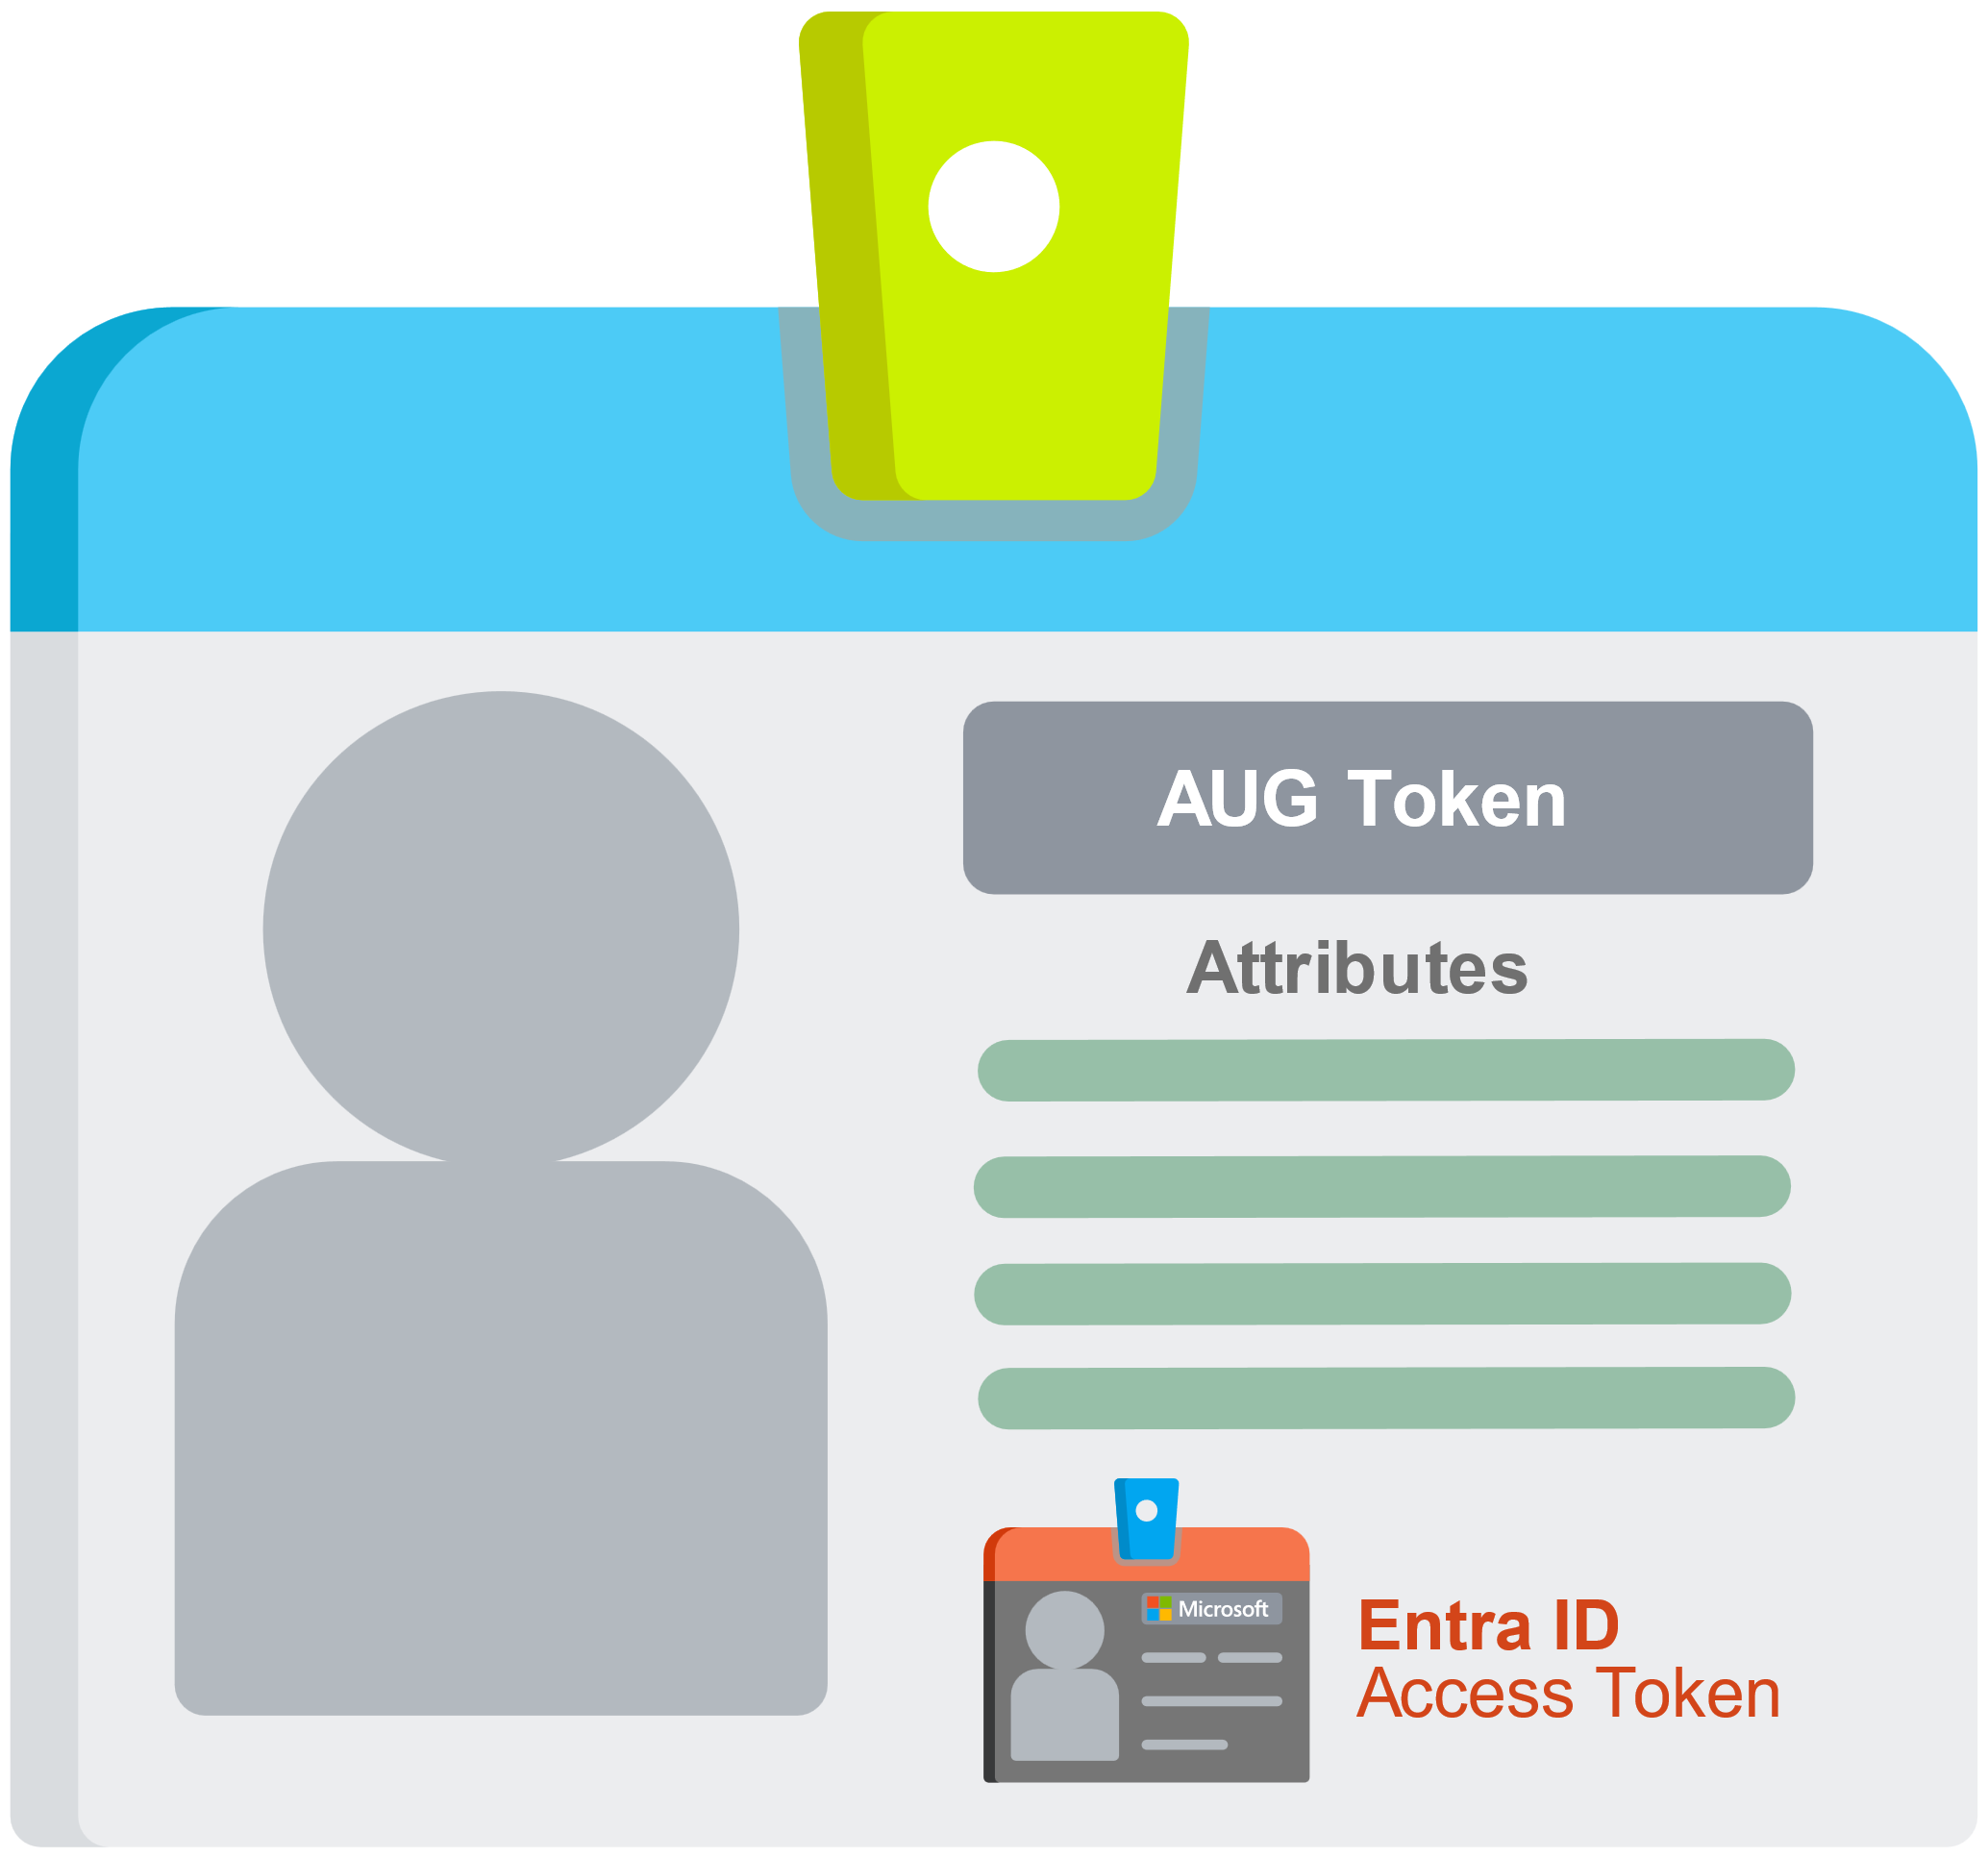



The requested solution
Application codebase
(no code change, except redirect URL)
AS-IS
LDAP
login
AUG token
AS-IS
AuthN & AuthZ logic
Profile
selector
Pruning logic
TO BE
Token Augmenter
IdP
selector
Recreated
AUG token
API
AuthN interface
Human Resources
API interfaces
API
Profile mapper
Operations
Attribute mapper
API
entitlement
process
Fine-grain AuthZ
API
report

Slide 57
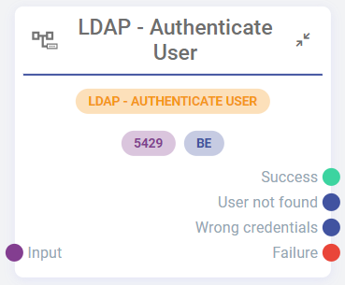
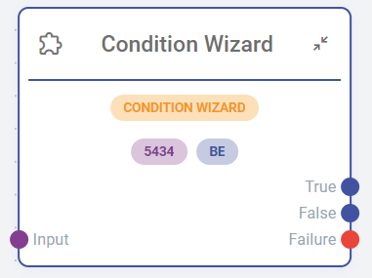
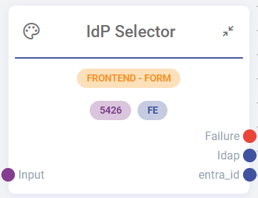
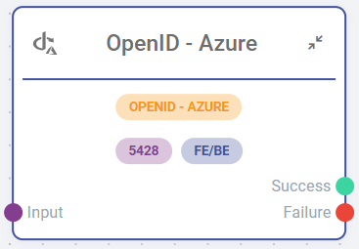
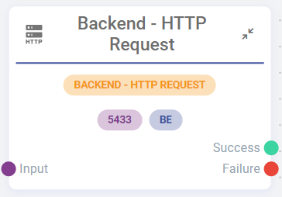
In Monokee, most blocks are native…
Application codebase
(no code change, except redirect URL)
AS-IS
LDAP
login
AUG token
AS-IS
AuthN & AuthZ logic
Profile
selector
Pruning logic
TO BE
Token Augmenter
IdP
selector
Recreated
AUG token
API
AuthN interface
Human Resources
API interfaces
API
Profile mapper
Operations
Attribute mapper
API
entitlement
process
Fine-grain AuthZ
API
report

Slide 58


In Monokee, most blocks are native… but not all!
Application codebase
(no code change, except redirect URL)
AS-IS
LDAP
login
AUG token
AS-IS
AuthN & AuthZ logic
Profile
selector
Pruning logic
TO BE
Token Augmenter
IdP
selector
Recreated
AUG token
API
AuthN interface
Human Resources
API interfaces
API
Profile mapper
Operations
Attribute mapper
API
entitlement
process
Fine-grain AuthZ
API
report

Slide 59
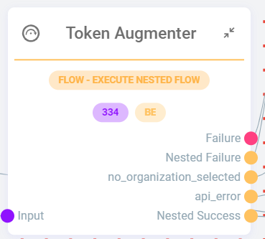
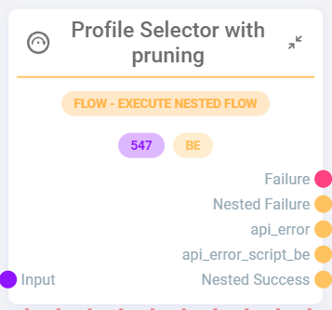
In Monokee, most blocks are native…but not all!
Application codebase
(no code change, except redirect URL)
AS-IS
AS-IS
AuthN & AuthZ logic
AS-IS
LDAP
login
AUG token
login
Profile
selector
Pruning logic
TO BE
Token Augmenter
IdP
selector
Recreated
AUG token
API
AuthN interface
Human Resources
API interfaces
API
Profile mapper
Operations
Attribute mapper
API
entitlement
process
Fine-grain AuthZ
API
report

Slide 60
In Monokee, most blocks are native…but not all!
Recreated
AUG token
AuthN interface
API
Human Resources
API interfaces
API
Profile mapper
Operations
Attribute mapper
API
entitlement
process
Fine-grain AuthZ
API
report

Slide 61
In Monokee, most blocks are native…but not all!
Application codebase
(no code change, except redirect URL)
AS-IS
LDAP
login
AUG token
AS-IS
AuthN & AuthZ logic
Profile
selector
Pruning logic
TO BE
Token Augmenter
IdP
selector
Recreated
AUG token
API
AuthN interface
Human Resources
API interfaces
API
Profile mapper
Operations
Attribute mapper
API
entitlement
process
Fine-grain AuthZ
API
report

Slide 62
In Monokee, most blocks are native…but not all!
Profile
selector
Pruning logic
Token Augmenter
Recreated
AUG token

Slide 63
In Monokee, most blocks are native…but not all!
Application codebase
(no code change, except redirect URL)
AS-IS
AS-IS
AuthN & AuthZ logic
AS-IS
LDAP
login
AUG token
Profile
selector
Pruning logic
Token Augmenter
IdP
selector
Recreated
AUG token
API
AuthN interface
Human Resources
API interfaces
API
Profile mapper
Operations
Attribute mapper
API
entitlement
process
Fine-grain AuthZ
API
report

Slide 64
The results? Staggering
1
Timing reduced from the initial assessment of 7 years to 1 month.
Flawless migration plan
2
Avoided the attribute overload for MS Entra ID
Golden data sources
3
Avoided loss of attributes and prevented application rewrite
Enriched tokens
4
Newly introduced concept of multiple profiles for each persona
Multiple profiles
5
One persona with multiple roles in different subsidiaries and countries
Seamless interoperability

Slide 65
Dr. Mattia Zago
Head of Research and Innovation
That’s all folks!

